Slide 1
Projeto a Savassi é da gente
BH em Ciclo

Slide 2
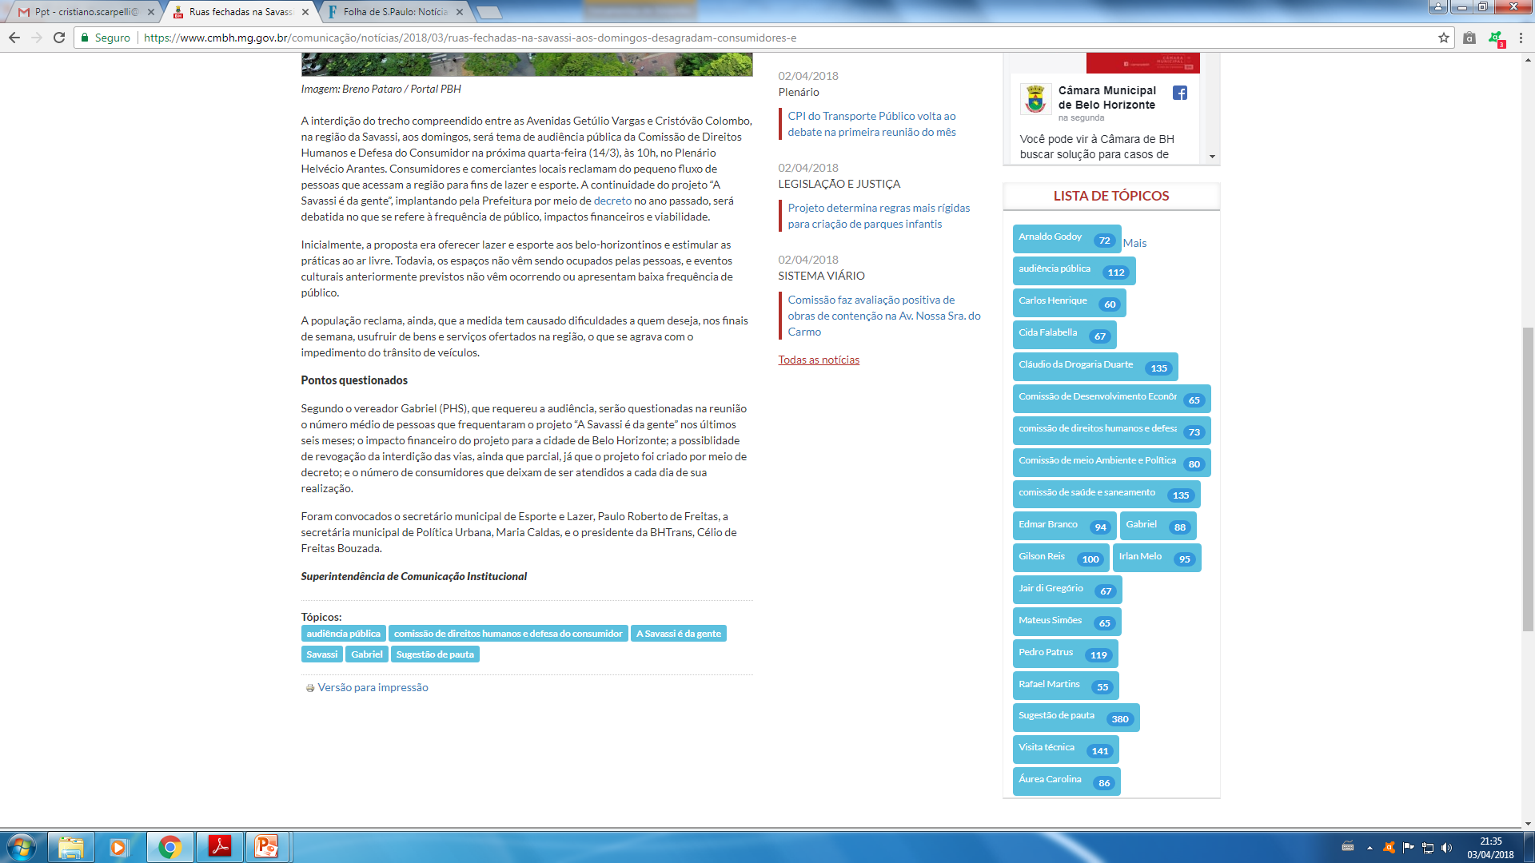
Perguntas da primeira audiência

Slide 3
Novas perguntas
1- À Polícia Militar
Qual foram os índices de criminalidade após a implementação do projeto na região?

Slide 4
Novas perguntas
2- À Secretaria de Esportes
Quantas organizações/associações já desenvolveram atividades no local?
Exemplos: Bike Anjo; Associação de Downs, Associação de adoção de animais; grupos de dança, esporte para deficientes...

Slide 5
Novas perguntas
3- À Secretaria de Esportes
Qual a estimativa de frequentadores do local em dias mais cheios e vazios?

Slide 6
Novas perguntas
4- À Outras cidades
Qual o tempo médio para um projeto desse ganhar adesão e se firmar junto à população?

Slide 7
Novas perguntas
4- Aos comerciantes
Em dias mais cheio o movimento também é fraco?
São realmente todos os comerciantes que reclama?
Citar exemplo da Sorveteria Sol & Neve

Slide 8
Sugestões
1- Mesmo com todas as deficiências o projeto ainda é melhor do que nada;
2- Um mero ponto de energia já fez a diferença para a Koppenhagem e a Sorveteria;
3- Desenvolver mais atividades na região, como medir pressão, dicas médicas, etc...;
4- Divulgar melhor o projeto e a presença de brinquedos e pula-pula;
5- Estudar a interligação do projeto com outros pontos, como a Prudente e a Praça da Liberdade;

Slide 9
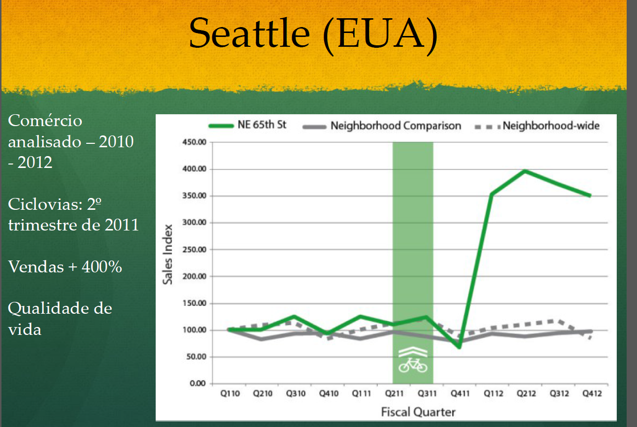
Exemplos

Slide 10
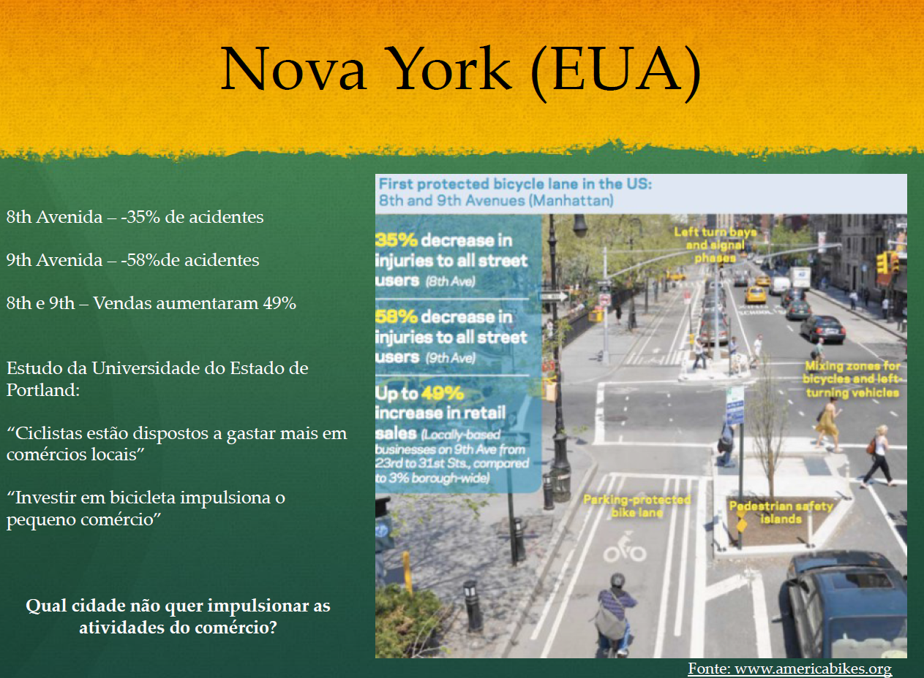
Exemplos

Slide 11
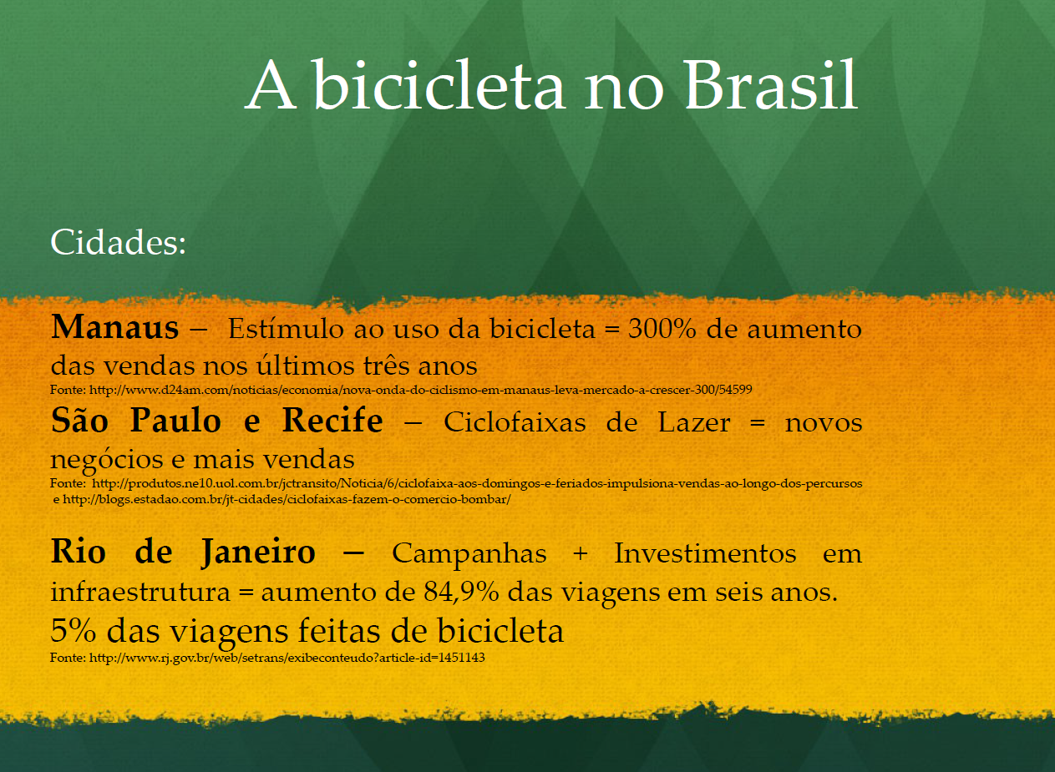
Exemplos

Slide 12
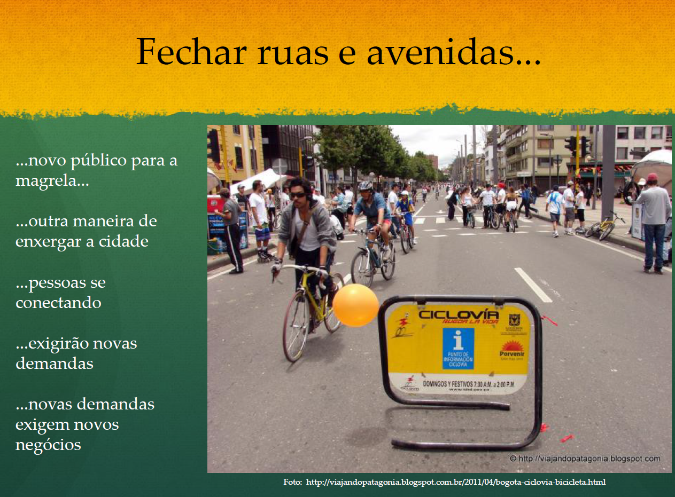
Exemplos

Slide 13
Exemplos
- João Pessoa fecha as ruas da orla TODOS os dias da semana entre 05h e 08h.
- Aos finais de semana mais espaços de convívio e lazer;
- Baixas velocidades e controle por radar. Máximo de 50 Km/h;
- Muitas ciclovias...

